Slide 1


Hz. Muhammed’in Hayatı
Ortaokul ve
İmam Hatip Ortaokulu
Akrabalarla İletişim

Slide 2
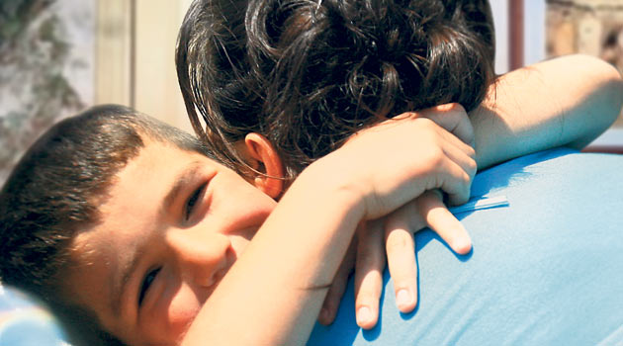
Bölüm İçindekiler
1. Akrabaları Ziyaret
2. Sevinç ve Üzüntüleri Paylaşmak

Slide 3
Bölüm İçindekiler
3. Akrabaları Koruyup Gözetmek
4. Akrabalar Arası Yardımlaşma

Slide 4
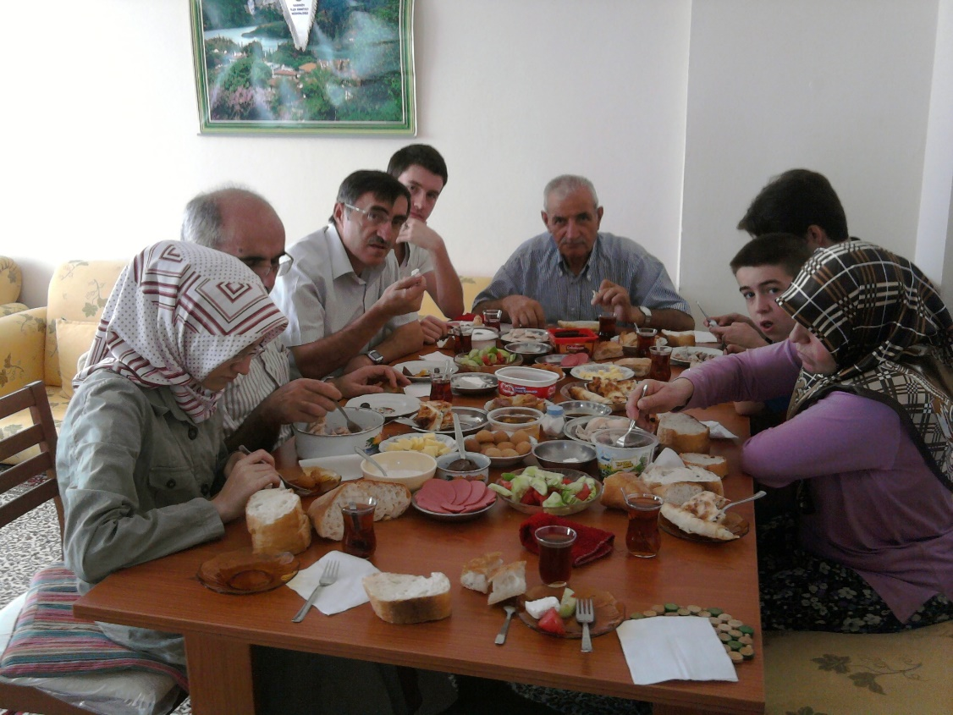
1. Akrabaları Ziyaret
İnsan, hayatı diğer fertlerle paylaşan sosyal bir varlıktır. Başta anne baba olmak üzere dede, nine, kardeş, amca, hala, dayı ve diğer yakınlarımız, sosyal hayatın en önemli parçasıdır. Akrabalar arasında bazı hak ve sorumluluklar bulunur. Bu nedenle akrabalık bağlarının korunması ve
güçlü tutulması hem dinimizin en temel buyruklarından biri hem de insanî bir görevdir.

Slide 5
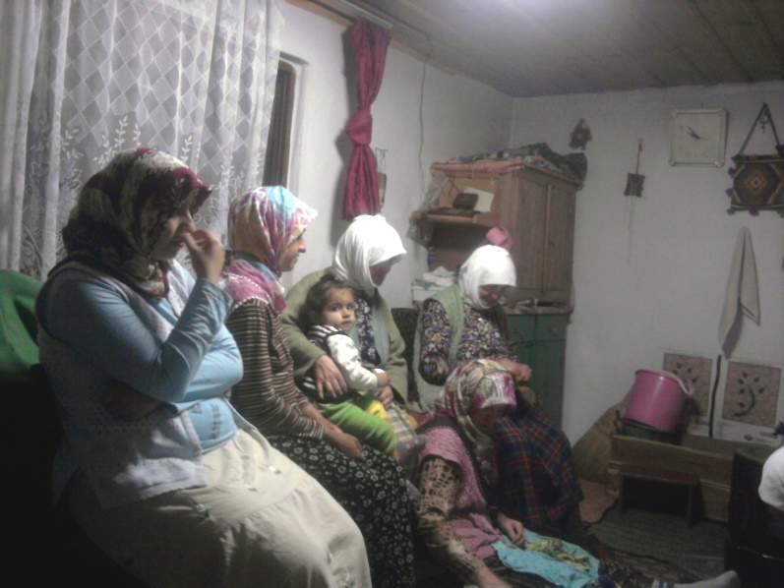
1. Akrabaları Ziyaret
Akrabaların zaman zaman birbirini ziyaret etmesi, insan ilişkilerinde çok önemli bir yer tutmaktadır. Birbirini ziyaret eden akrabalar, karşılıklı görüşme, konuşma ve ikramlarla ilişkilerini sıcak tutarlar. Hayatta
karşılaşılan sıkıntıları ve yaşanan sevinçleri paylaşma imkânı bulurlar. Böylece insanların kalplerinde sevgi ve merhamet duyguları gelişir, aralarındaki bağlar daha da güçlenir. Peygamberimiz akrabalık bağlarını korumaya büyük önem vermiş ve akrabalarla ilişkileri devam ettirmeyi Allah’a ve ahirete imanın bir gereği olarak görmüştür.

Slide 6
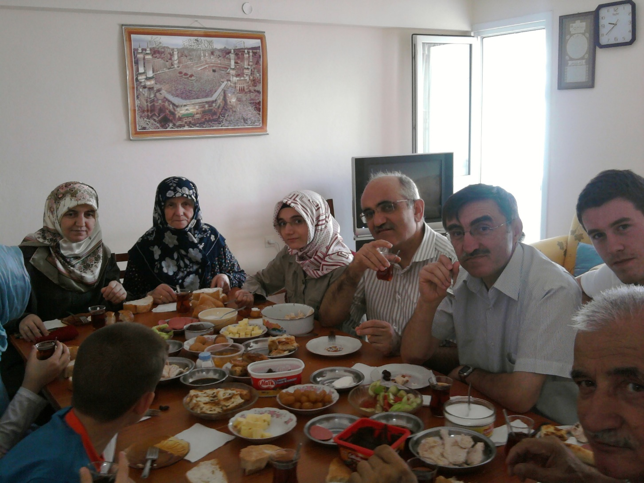
1. Akrabaları Ziyaret
Hadis: ““... Allah’a ve ahiret gününe iman eden kimse, misafirine ikram etsin...”

Slide 7
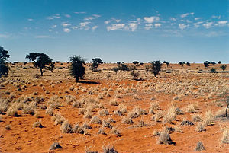
1. Akrabaları Ziyaret
Hz.Peygamber küçüklüğünden itibaren ahlaki sorumluluğun hissedildiği bir aile ortamında büyümüştür. Medine’de Peygamberimizin dedesi Abdülmuttalip’in anne tarafından akrabaları bulunmaktaydı. Kendilerine Neccaroğulları da denilen kişiler, Hz. Peygamberin ailesi içinde bir anlamda dayı konumundaydılar…

Slide 8
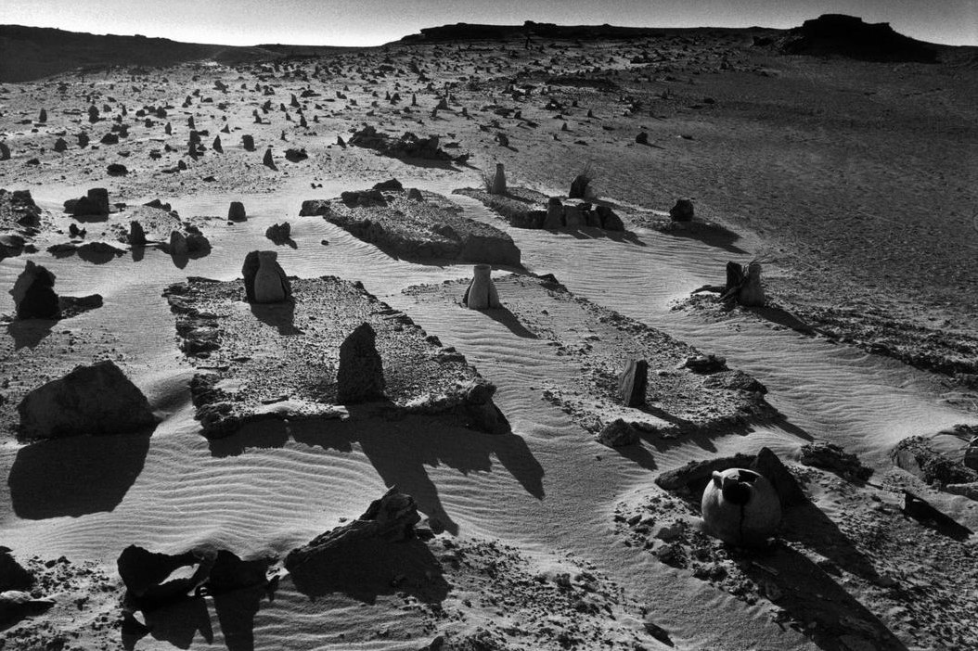
1. Akrabaları Ziyaret
Peygamberimiz altı yaşlarındayken annesi Âmine ve dadısı Ümmü Eymen’le beraber Mekke’den Medine’ye gittiler. İki şehir arasında gerçekleştirilen bu uzun yolculuğun altında güzel amaçlar yatmaktaydı. Buna göre genç yaşında eşini kaybeden Âmine, hem sevgili eşi ve yetim yavrusunun babası Abdullah’ın kabrine uğrayacak hem de onun Medine’deki akrabalarını ziyaret edecekti. Onların bu akraba ziyareti bir ay kadar sürmüştü….

Slide 9

1. Akrabaları Ziyaret
Peygamberimiz, hayatının ilerleyen dönemlerinde bu ziyareti hiç unutmamış hatta Hicret sonrası, kaldıkları evin yanından geçerken bu ziyaretin hatıraları gözünde canlanmıştı. O esnada yanındakilere dayılarının çocukları ile burada oynadığını, kaldıkları evin bahçesindeki havuzda yüzdüğünü, Üneyse adındaki bir kız çocuğuyla, eve konan kuşları uçurduğunu ifade etmiştir….

Slide 10

1. Akrabaları Ziyaret
Peygamberimizin gençlik ve yetişkinlik döneminde de akrabalarıyla ilişkilerini sürdürdüğü ve bu davranışın onun güzel ahlakının bir parçası hâline geldiği görülmektedir. İlk vahyin ardından yaşadığı heyecan ve tedirginliği paylaştığı eşi Hz. Hatice, onun ahlaki vasıfları arasında akrabalık ilişkilerini devam ettirdiğine yer vermiştir. Hz. Hatice, Peygamberimizin bu güzel ahlakını, onun doğru yolda olduğunun bir delili olarak görmüştür.

Slide 11

1. Akrabaları Ziyaret
Gerek akraba gerekse eş dost ziyaretinde uygun olan, ziyarete, ziyaretle karşılık vermektir. Ancak bazen ziyaret konusuna gereken özeni göstermeyen hatta kendisine yapılan ziyaretler- in devamını getirmeyen yakınlarımız olabilir. Böyle durumlarda Müslümana yakışan davranış, akrabalık bağını koparmamak ve ziyareti terk etmemektir. Peygamberimiz zamanında da bu tür hâdiseler yaşanmıştır.

Slide 12

1. Akrabaları Ziyaret
Ziyaret ettiği akrabalarının kendisine gelmemesine gücenen bir sahabe
Peygamberimize gelerek şöyle yakınmıştır: “Ya Resûlallah! Benim akrabam var. Ben kendilerini ziyaret ediyorum, onlar bana gelip gitmi- yorlar. Ben onlara iyilik ediyorum, onlar bana kötülük ediyorlar. Ben onlara anlayışlı davranıyorum, onlar bana kaba davranıyorlar.” Bunun üzerine Hz. Peygamber, ziyaretlere karşılık vermeyenin sorumlu olacağını ifade etmiştir. Ayrıca, “Şayet bu şekilde davranmaya devam edersen, onlara karşı senin yanında Allah’ın (c.c.) görevlendireceği bir yardımcı daima bulunacaktır.” buyurarak bu güzel davranışı sebebiyle Allah’ın yardımını daima göreceğini müjdelemiştir.

Slide 13
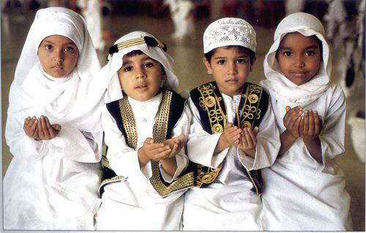
1. Akrabaları Ziyaret
Peygamberimizin de benzeri kişilerle karşılaştığını hatta kendileriyle dostluk kuramadığı hâlde akrabalık bağları nedeniyle ilişkilerini koparmamaya özen gösterdiğini ve ziyaretin güzel sonuçlar oluşturmasını umduğunu görmekteyiz. Bununla ilgili olarak bir hadis-i şerifte şöyle buyurulmuştur: “Dikkat edin, benim asıl dostlarım ve yardımcılarım babamın ailesi değildir. Benim asıl dostlarım, Allah Teâlâ ve salih müminlerdir; ancak onlarla akrabalık bağlarım vardır. Bu akrabalığı, ziyaret ile yaşatmak, tazelemek düşüncesindeyim.”

Slide 14
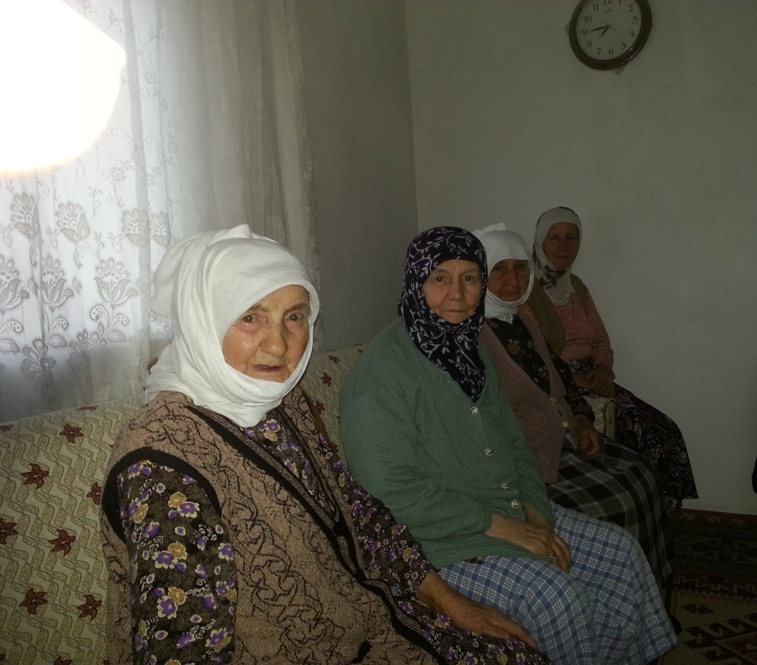
1. Akrabaları Ziyaret
Bir sahabe, erdemli davranış ne olduğunu sorunca, Hz. Peygamber kendisiyle alâkayı kesen akraba ile görüşmeye devam etmenin pek kıymetli davranışlardan biri olduğunu ifade etmiştir.

Slide 15
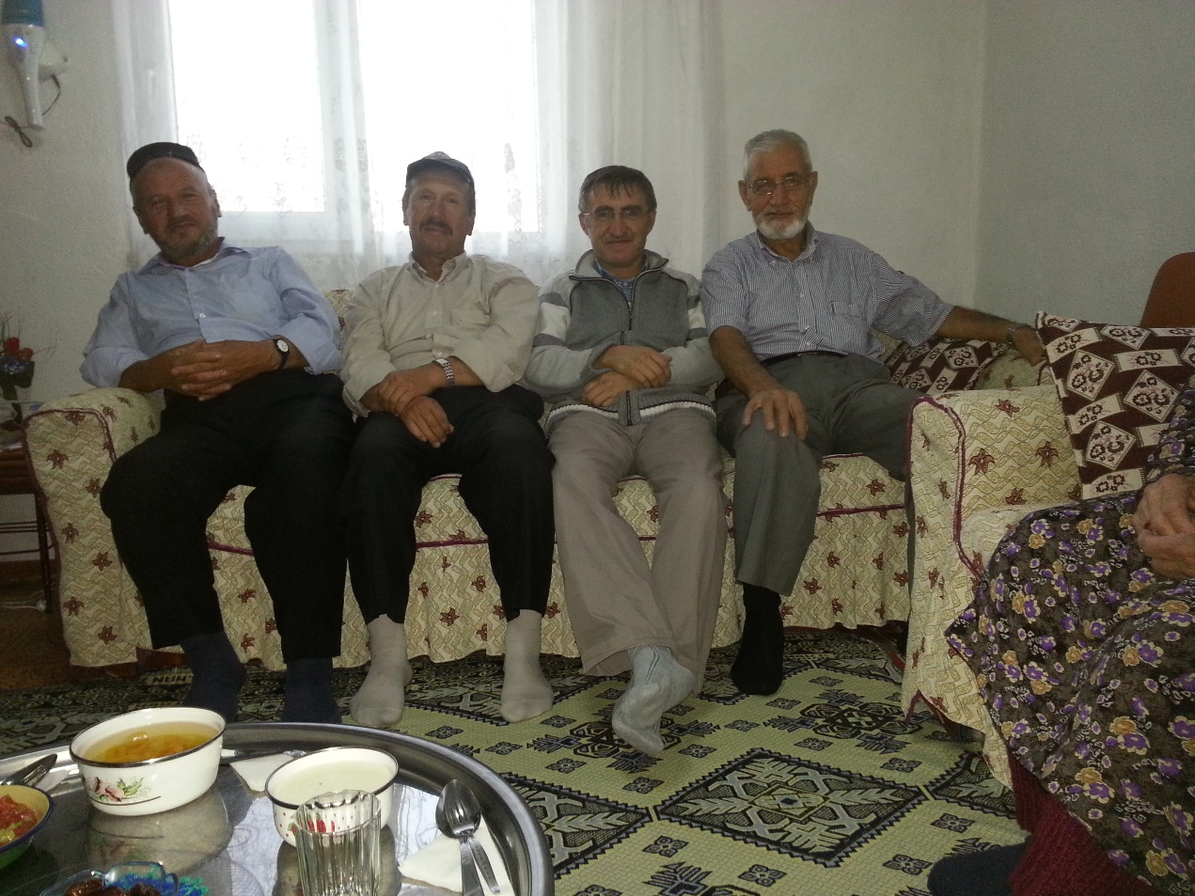
1. Akrabaları Ziyaret
Allah rızası için yapılan her türlü iyi davranışın Allah katında büyük değeri vardır. Şüphesiz ki, akraba ziyareti de aynı kapsamda yer almaktadır. Akraba ziyaretlerinde maddi beklenti ve çıkar gözetmemek ya da ziyaret için mutlaka karşıdan bir ziyaret beklememek gerekir.

Slide 16
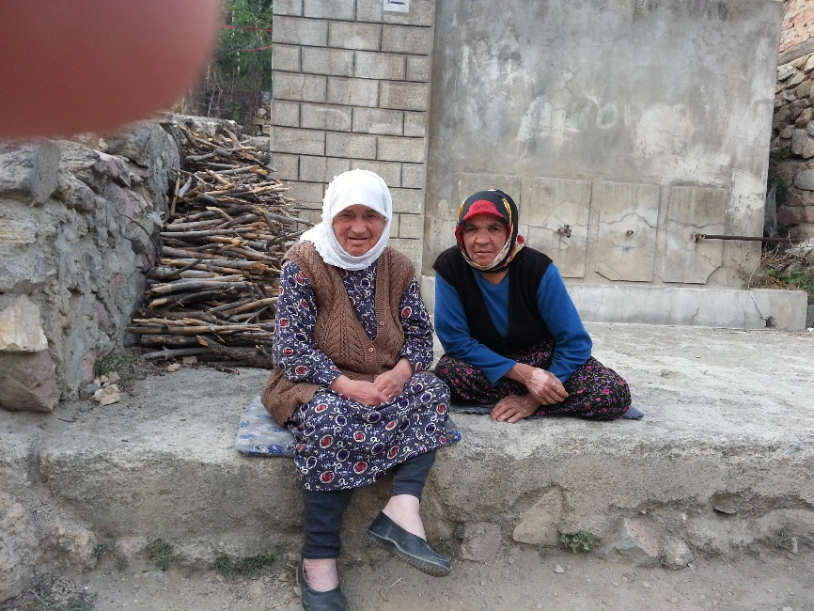
1. Akrabaları Ziyaret
Ayrıca hayırlı işlerde öncülük yapmak yüce kitabımız Kur’an-ı Kerim’de de övülen davranışlar arasında yer almaktadır. Bu sebeple zengin olsun, fakir olsun bize gelmeyen akrabamıza gitmeye ve bunu da herhangi bir şarta bağlamamaya dikkat etmek gerekmektedir. Peygamberimiz bununla ilgili olarak şöyle buyurmaktadır: “Sıla-i rahim demek, dost ve akrabadan görülen iyiliğe karşı iyilik etmek değil, ilgiyi kesen akrabayı arayıp ziyaret etmek ve kendisine iyilik yapmaktır.”

Slide 17
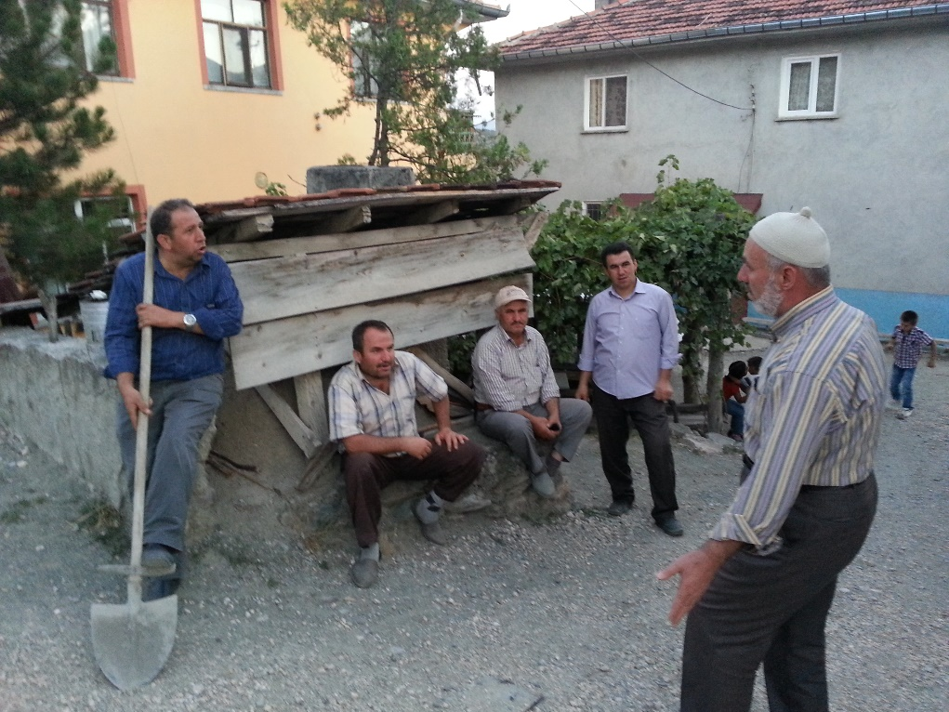
1. Akrabaları Ziyaret
Akrabalık bağlarını korumanın ve bilhassa ziyaretleşmenin genel adı
“sıla-i rahim”dir. Bu keli- menin Allah’ın güzel isimlerinden (esmâü’l-hüsnâ) olan “Rahmân” ismi ile yakın ilgisi vardır. Buna göre akrabalık bağını devam ettirmenin (sıla-i rahim), Allah’ın merhametini kazanmaya vesile olacağı, aksi hâlde Allah’ın rahmetinden mahrum kalınacağı anlaşılmaktadır.

Slide 18
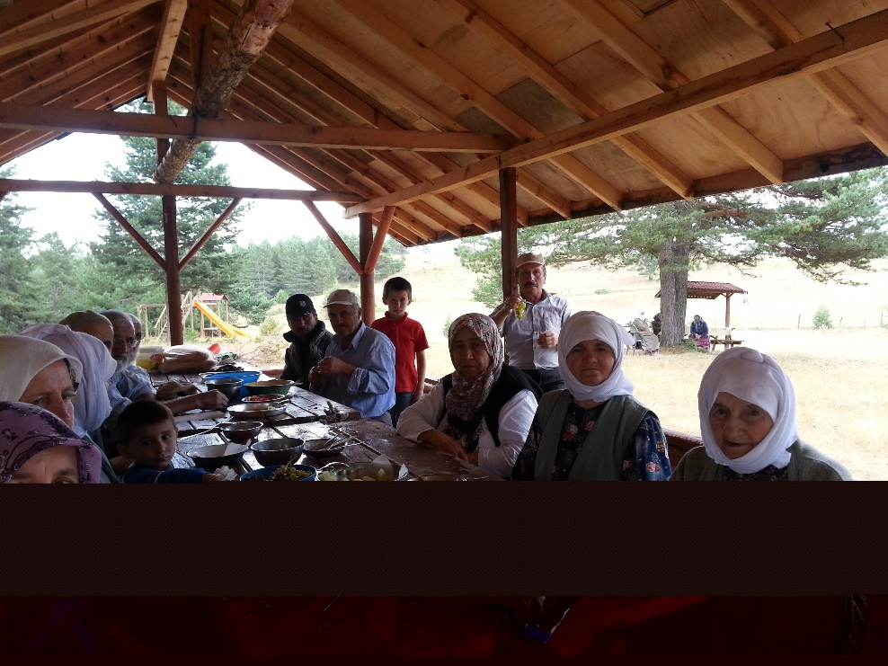
1. Akrabaları Ziyaret
Hadis: “Allah, merhametli olanlara rahmetle muamele eder. O hâlde, sizler yeryüzündekilere karşı merhametli olun ki, semada bulunanlar da size rahmet etsinler. Rahim (akrabalık bağı) Rahmân’dan filizlenen bir daldır. Kim bunu korursa Allah onunla (rahmet bağı) kurar. Her kim de akrabalık bağlarını koparırsa Allah da o kimseden rahmetini keser.”

Slide 19
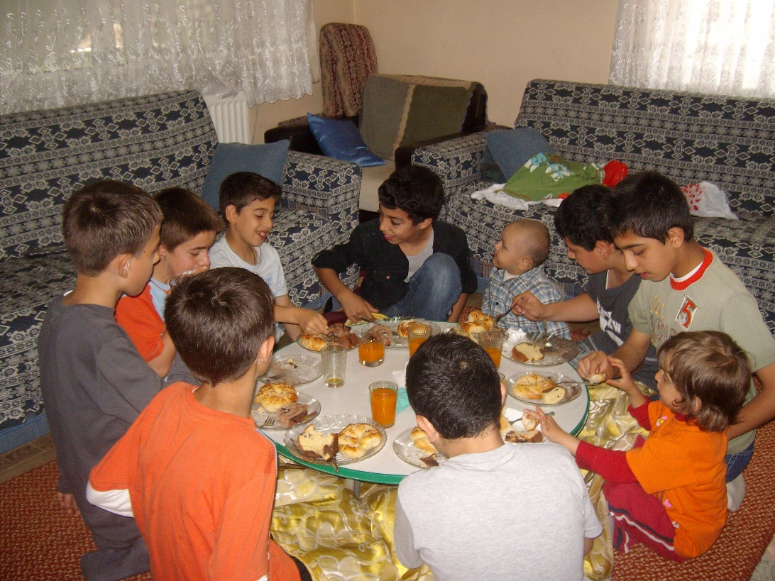
1. Akrabaları Ziyaret
Bu hadis-i şerifin son kısmında Peygamber Efendimiz bir uyarıda da bulunarak akrabalık bağını koparanların Allah’ın rahmetinden mahrum kalacağını bildirmiştir. Şu hâlde akrabalık bağlarını korumanın ve bu amaçla yapılan ziyaretleşmenin manevi karşılığı çok büyükse de akrabalık ilişkilerini kesmenin günahı da bir o kadar büyüktür.

Slide 20
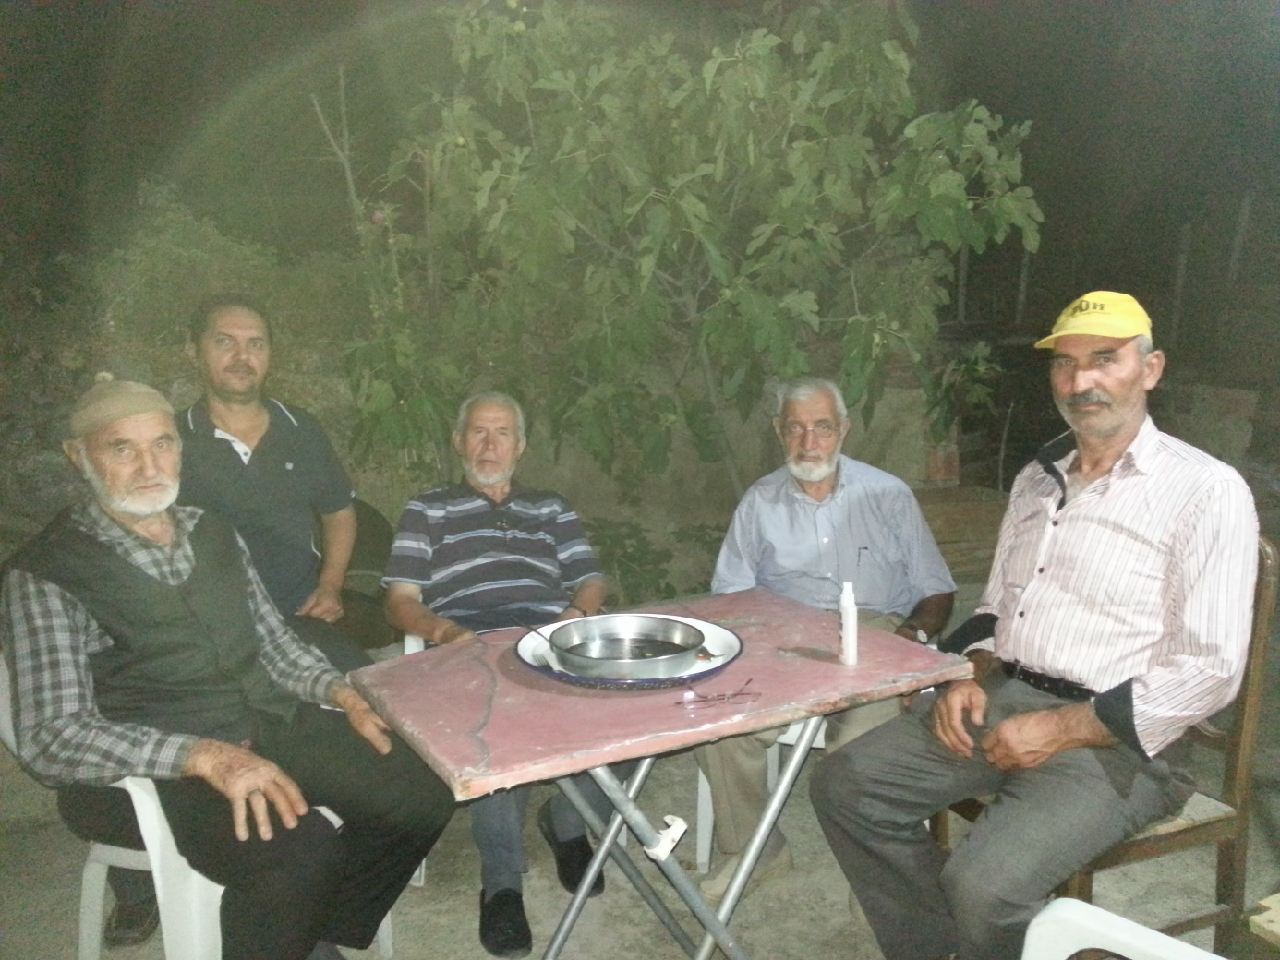
1. Akrabaları Ziyaret
Ayet: “Kendisi adına birbirinizden istekte bulunduğunuz
Allah’tan ve akrabalık bağlarını koparmaktan sakının.” (Nisa:4)

Slide 21
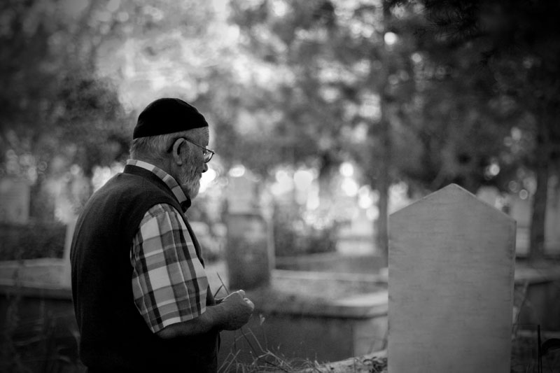
1. Akrabaları Ziyaret
Peygamberimizin ziyareti sadece yaşayanlarla sınırlı değildir. O, hayatta olanları evinde ziyaret etmeyi öğrettiği gibi ölenlerimizi de kabirlerinde ziyaret edebileceğimizi söylemiştir. Bu şekilde bizlere ölen akrabalarımızı unutup gitmememiz, vefatlarından sonra da kabirlerini ziyaret ederek kendilerine dua etmemiz gerektiğini hatırlatmaktadır. Peygamberimiz, bir hadis-i şerifinde şöyle buyurmaktadır: “Annemin kabrini ziyaret için Rabb’imden izin istedim. Bana izin verdi. Siz de kabirleri ziyaret ediniz.” Hz. Peygamber hayatının ilerleyen dönemlerinde annesinin kabrini ziyaret etmiş ve başucunda gözyaşı döküp dua etmiştir.

Slide 22

1. Akrabaları Ziyaret
Dinimizde akrabalık bağları sadece kan bağına dayalı olarak oluşmamaktadır. Sütannelikten doğan akrabalıklar da söz konusudur. Peygamberimizin sütanneleri Süveybe ve Halime ile de akrabalık ilişkilerini koruduğu görülmektedir. Yine Peygamberimiz dadısı Ümmü Eymen’i de zaman zaman evinde ziyaret eder, “Benim, annemden sonra annemdir.” buyururdu.

Slide 23
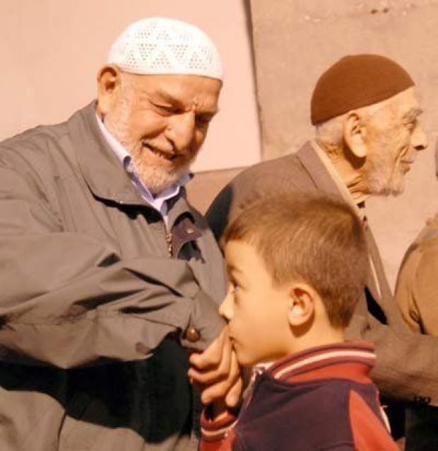
1. Akrabaları Ziyaret
Şu hâlde akrabaları ziyaret, Hz. Peygamberin üzerinde oldukça durduğu ahlaki vazifelerden biridir. O, gerek peygamberliğinden önce gerekse sonra bu güzel davranışı hayatında uygulamış ve Müslümanları da bu konuda duyarlı olmaya teşvik etmiştir.

Slide 24

1. Akrabaları Ziyaret
Ayrıca Müslümanlara akrabalık bağlarını koparmanın sorumluluğunu hatırlatmış, tek taraflı kusur ve ihmaller karşısında bıkmadan ziyarete öncülük yapmayı tavsiye etmiştir. Bizler de Hz. Peygamberin bu güzel davranışını örnek almalı, akraba ziyaretlerini gerçekleştirmeliyiz. İmkân ölçüsünde uzakta olan akrabalarımızı da görmeli, mümkün olmuyorsa iletişim araçlarıyla kendilerine ulaşmalıyız.

Slide 25
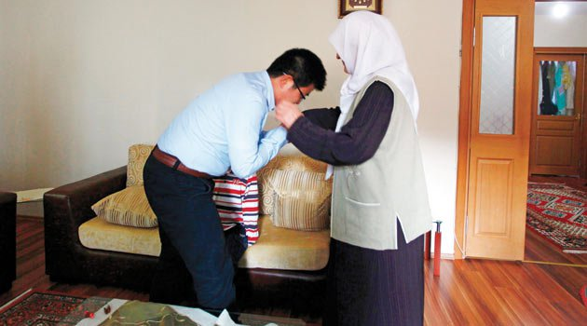
1. Akrabaları Ziyaret
SILA-İ RAHİM: Anne baba başta olmak üzere tüm akrabalar arasında güzel ilişkiler kurmaya ve bu ilişkileri değişik şekillerde devam ettirmeye sıla-i rahim denir.

Slide 26
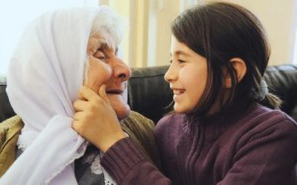
2. Sevinç ve Üzüntüleri Paylaşmak
Sevinç ve üzüntü, insanın en başta gelen duygusal özelliklerindendir. İnsan yaşadığı iyilik ve güzellikler karşısında sevinç duyarken, başına gelen zorluk, hastalık ve ölüm gibi olaylar karşısında da üzülmektedir. Her iki durumda da yaşadığı duyguları yakınları ile paylaşma ihtiyacı hissetmektedir. Çünkü sevinç ve mutluluklar paylaşıldıkça daha da büyürken, üzüntü ve sıkıntılar paylaşıldıkça hafifler.

Slide 27
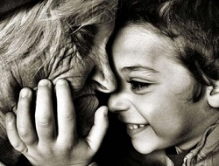
2. Sevinç ve Üzüntüleri Paylaşmak
Peygamberimiz, Allah’ın elçisi olmakla birlikte aynı zamanda bir insandı. O, insanlar içinden seçilmiş ve davranışlarıyla bizlere örnek olmuştur. Aile çevresinde yaşadığı bazı hâdiseler karşısında bazen üzülmüş hatta gözlerinden yaşlar gelmiştir. Bazen ise sevinçli ve mutlu anları olmuş ve bunu ailesiyle paylaşmaktan da geri durmamıştır.

Slide 28
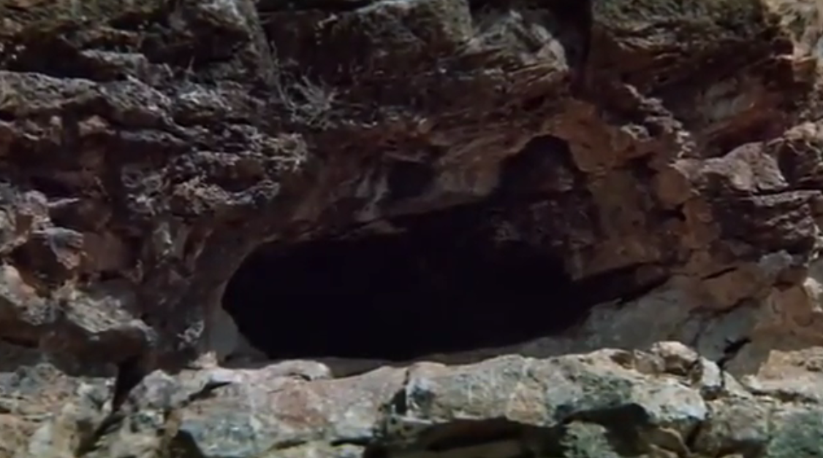
2. Sevinç ve Üzüntüleri Paylaşmak
Bilindiği gibi Hz. Peygamber Hira’da ilk vahyi aldığında, endişe ve heyecan dolu duygular yaşamıştı. Bu durum vahiy meleği Cebrail ile ilk kez karşılaşmasının bir sonucuydu. Yine halk tarafından reddedilme ihtimali nedeniyle endişe ve üzüntü duyması da doğaldı. İşte Peygamberimiz gördüğü bu olağanüstü durumu ve o sırada yaşadığı duygularını ilk önce eşi Hz. Hatice ile paylaşmıştır. Akıllı ve anlayışlı bir eş olan Hz. Hatice, Hz. Peygamberi can kulağıyla dinlemiş ve kendisini teselli etmiştir.

Slide 29

2. Sevinç ve Üzüntüleri Paylaşmak
Hz. Peygamber, İslam’ın ilk yıllarında yardım ve desteklerini gördüğü kimselerin ölümüne üzülmüş ve merhametinin bir göstergesi olarak da ağlamıştır. Peygamberliğinin onuncu yılında önce amcası, sonra da kıymetli eşi Hz. Hatice’yi kaybetmiştir. Elbette onu daima destekleyen amcası Ebu Talip’in ve eşi Hz. Hatice’nin art arda vefat etmeleri, Peygamberimizi üzmüştür. Bu yıla, “Hüzün Yılı” da denilmesi, peygamberimizin üzüntüsünün tüm Müslümanlarca da paylaşıldığının bir göstergesidir.

Slide 30

2. Sevinç ve Üzüntüleri Paylaşmak
Peygamberimiz İslam’ı tebliğ ederken de bazı üzücü hâdiselerle karşılaşmıştır. Bilhassa Ebu Talip’in vefatı, Kureyş’in Hz. Peygambere karşı tavır ve yaklaşımlarının daha da sertleşmesine yol açmıştı. Öyle ki
içlerinden biri Peygamberimizin yoluna çıkarak üstüne toprak saçtı. Peygamberimizi bu hâlde gören kızlarından biri ağlayarak babasının üzerini temizlerken, Hz. Peygamber kızına, “Ağlama kızım! Şüphesiz Allah
(c.c.) babanı koruyacaktır.” diyerek onu teselli etmiştir.

Slide 31

2. Sevinç ve Üzüntüleri Paylaşmak
Huneyn Savaşı’nda esir düşenlerden biri de Peygamberimizin sütkardeşi Şeyma idi. Hz. Peygamber durumu öğrenince onu yere yaydığı elbisesinin üzerine oturtmuş ve gözleri dolmuştu. Hz. Peygamber Şeyma’ya hemen sütannesini sormuş, onların vefat ettiklerini öğrenmiştir. Yıllar sonra
sütkardeşi Şeyma ile karşılaşan Hz. Peygamber kendisine, “İstersen sevgi ve saygıyla yanımda otur, istersen faydalanacağın mallar verip seni (akrabalarının yanına) göndereyim!” buyurmuştur. Şeyma ikinci teklifi kabul etmiş ve Müslüman olarak kavmine dönmüştür.

Slide 32

2. Sevinç ve Üzüntüleri Paylaşmak
Peygamberimizin annesi vefat edince Ebu Talip’in eşi Fatıma onu yanına almış ve Peygamberimize öz annesi gibi bakmıştır. O vefat edince de Hz. Peygamber, “Bugün annem vefat etti!” demiş ve kendi gömleğini ona kefen olarak sardırmıştı. Peygamberimizin, yengesi için duyduğu üzüntüden hayrete düşenlere, “O, benim annemdi! Kendi çocukları aç dururken o, önce benim karnımı doyurur, saçımı tarardı.” diyerek üzüntüsünün altında derin bir vefa duygusunun yattığını ifade etmiştir.

Slide 33
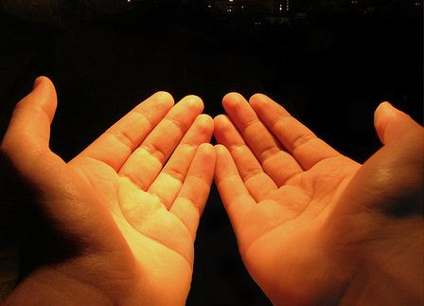
2. Sevinç ve Üzüntüleri Paylaşmak
Hz. Peygamber savaşlarda şehitlik mertebesine ulaşan yakınlarını da ihmal etmemiş, böyle durumlarda onların yanında olmuştur. Mute Savaşı’nda amcasının oğlu Cafer b. Ebu Talip şehit olmuştu. Hz. Peygamber onun şehit olduğunu haber alınca Cafer’in evine koşmuş ve çocuklarını bağrına basıp koklamıştır. Daha sonraları da Cafer’in çocukları için devamlı Allah’a dua etmiş ve ihtiyaçlarıyla ilgilenmiştir.

Slide 34

2. Sevinç ve Üzüntüleri Paylaşmak
Peygamberimizin ve ailesinin zaman zaman maddi zorluklar yaşadığı görülmektedir. Çocukları da yaşadıkları bu sıkıntıları Peygamberimiz ile paylaşmaktaydı. Peygamberimiz onları dinleyerek imkân ve duruma göre davranırdı.

Slide 35

2. Sevinç ve Üzüntüleri Paylaşmak
Bir gün Hz. Peygamberin eline bir miktar para geçti. Kızı Fatıma gelip
kocasının kuyudan su çekerken zorluk içinde kaldığını, kendisinin de un yapmak için tane öğütecek gücünün olmadığını ileri sürüp, bu işlere yardım etmek için bir hizmetli bulmasını istedi. Ancak Hz. Peygamber diğer müminlerin de zor şartlar altında yaşadığını ifade ederek, kızına bu isteği yerine getiremeyeceğini bildirdi.

Slide 36
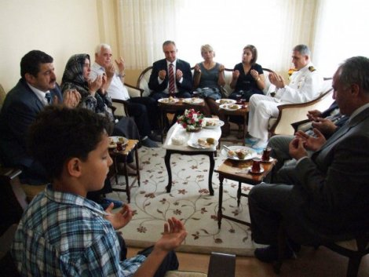
2. Sevinç ve Üzüntüleri Paylaşmak
Peygamberimiz sevinçli zamanlarını da yakınlarıyla paylaşırdı. Bunların başında bayramlar gelmektedir. Hz. Peygamber bir hadisinde, “Arife günü, kurban günü ve ‘teşrik’ günleri biz Müslümanların bayramıdır. Bu günler yeme içme günleridir.” buyurmaktadır. Yine o, kurbanını keserken de ailesini ve diğer inananları dualarında unutmazdı.

Slide 37
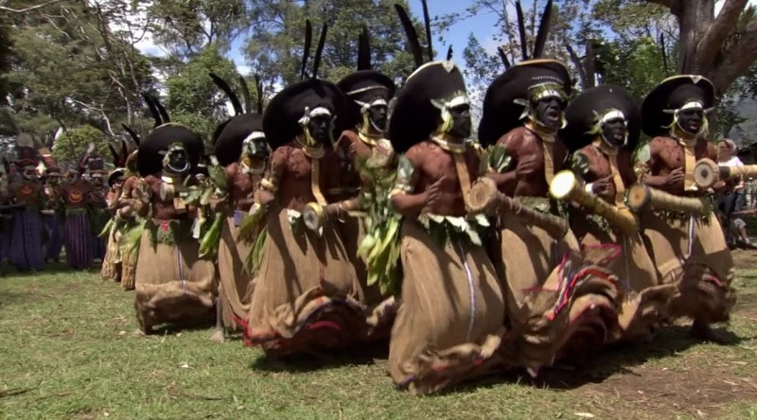
2. Sevinç ve Üzüntüleri Paylaşmak
Hz. Aişe’nin anlattığına göre, Peygamberimiz, ailesi ile bayram sevincini şöyle yaşamıştır:
Bir bayram günüydü. Habeşlilerden bir grup kendi yöresel oyunlarını oynuyorlardı. Peygamberimiz bana,
“Onları seyretmek ister misin?”diye sordu.
“Evet.” dedim. Bunun üzerine yanıma iyice sokularak Habeşlilere,
“Oyununuza devam edin.” dedi. Ben usanıncaya kadar onları izledim.

Slide 38

2. Sevinç ve Üzüntüleri Paylaşmak
Peygamberimizin yakınlarına zaman ayırdığı neşe ve sevinci onlarla paylaştığı olurdu. Bir sefer esnasında, Hz. Peygamber hanımı Hz. Aişe ile geride kalmış ve ikisi koşu yapmış, yarışı Hz. Aişe kazanmıştı. Yıllar sonra tekrar yapılan yarışı bu defa Hz. Peygamber kazanmış ve ona, “Bu
birincilik, öncekine karşılıktır.” diyerek latife yapmıştı.

Slide 39
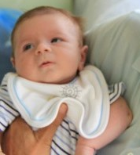
2. Sevinç ve Üzüntüleri Paylaşmak
Peygamberimiz, torunları Hasan ve Hüseyin’le yakından ilgilenir, onlarla birlikte olmaktan mutluluk duyardı. Zaman zaman onların mutluluğunu görmek kendisine sevinç ve neşe verirdi. Bu amaçla torunlarıyla küçük oyunlar oynar ve onlarla şakalaşırdı. Mesela torunlarını kucağına alıp
severdi. Yine ellerinden tutar, ayaklarını ayaklarına koyar, göğsüne çıkarır ve onları bir dede şefkatiyle öperdi.

Slide 40

2. Sevinç ve Üzüntüleri Paylaşmak
Enes b. Malik, uzun süre Peygamberimizin aile terbiyesi altında yetişmişti. Bir gün Hz. Peygamber Enes’in ailesini ziyaret etmiş ve kardeşi Ebu Umeyr’i çok üzgün görmüştü. Umeyr’in çok sevdiği ve devamlı oynadığı “Nuğayr” isimli kuşu ölmüştü. Hz. Peygamber ona, “Ey Ebu Umeyr,
ne oldu Nuğayr?” diye sormuş ve üzüntüsünü hafifletmek istemişti.

Slide 41

2. Sevinç ve Üzüntüleri Paylaşmak
Düğünler de insanların sevinç ve mutluluk yaşadığı anlardandır. Hz. Peygamber böyle durumlarda, neşe ve sevinci artıracak, günah olmayan uygun eğlencelere izin vermiş ve yakınlarına da bunu tavsiye etmiştir.

Slide 42
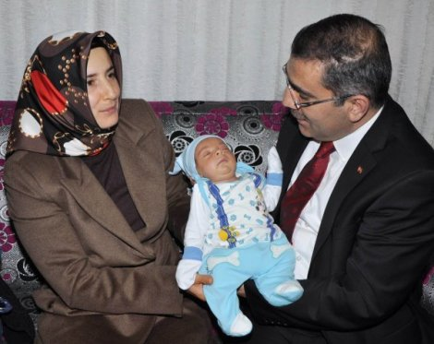
2. Sevinç ve Üzüntüleri Paylaşmak
Ailede yeni bir çocuğun dünyaya gelmesi akrabalar arasında sevinç meydana getirmektedir. Anne babanın yanında diğer akrabaların hepsi bu sevince ortak olurlar. Bu gaye ile birbirlerini tebrik edip göz aydınlığı dilerler.

Slide 43
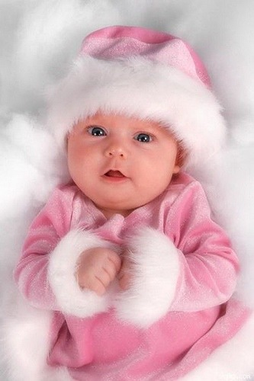
2. Sevinç ve Üzüntüleri Paylaşmak
Peygamberimiz de hem evlat hem de torun sahibi olmuş ve onların
doğumu sebebiyle çok mesut olmuştur. Mesela oğlu İbrahim doğunca sevinmiş ve onu kucağına alıp eşine göstererek, “Şuna bir bak! Nasıl, bana benziyor mu?” diye yaşadığı mutluluğu ailesiyle paylaşmıştır.

Slide 44

2. Sevinç ve Üzüntüleri Paylaşmak
Yine Hz. Peygamberi, çocuklarının mutluluğu ile sevinen bir baba olarak görmekteyiz. Kızı Rukiye ile eşi Hz. Osman Habeşistan’a hicret etmişti. Bir süre onlardan haber alınamamıştı. Peygamberimiz zaman zaman şehir dışından gelenlere Hz. Osman ve kızı Rukiye’yi sorardı. Nihayet
Kureyşli bir kadın Habeşistan taraflarından geldi. Peygamberimiz kadına onları sordu. Kadın, “Ey Ebü’l-Kasım, ben onları gördüm.” dedi. Hz. Peygamber, “Ne şekilde gördün, durumları nasıldı?” diye sordu. Kadın, Rukiye’yi binek üzerinde gördüğünü, eşinin de peşinden yürüdüğünü söyleyince Peygamberimiz buna çok sevindi ve onlar için Allah’a dua etti.

Slide 45

2. Sevinç ve Üzüntüleri Paylaşmak
Bir insan olarak Hz. Peygamberin hayatında da onu üzen ve sevindiren durumlar görülmüştür. Hz. Peygamber bunları en yakınlarıyla paylaşmış, iyi günde ve kötü günde kenetlenen bir aile modelini bizlere sunmuştur.

Slide 46

2. Sevinç ve Üzüntüleri Paylaşmak
TARTIŞALIM: Yüce Rabb’imiz herkese farklı imkânlar vermiştir. Akrabalarımızdan kimileri çok zengin, kimileri de yardıma muhtaç olabilir. Böyle bir durumda akrabaların birbirine karşı sorumlulukları nelerdir?

Slide 47
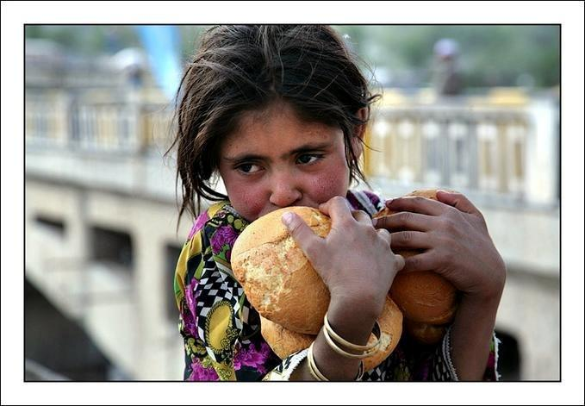
3. Akrabayı Koruyup Gözetmek
Akrabalara karşı sorumluluklarımız arasında bir de onları koruyup gözetmek yer almaktadır. Onlar arasında bilhassa maddi ve manevi açıdan yardıma muhtaç kimseler bulunabilir. Bu yüzden imkânı olanların, akrabalarının bu tür sıkıntılarına karşı duyarsız kalmaması gerekir. Kur’an-ı Kerim, birçok ayet-i kerimede ihtiyaç sahibi akrabaya yardım edilmesini istemektedir.

Slide 48
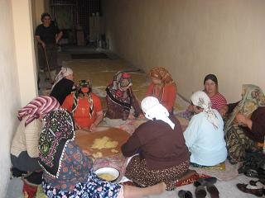
3. Akrabayı Koruyup Gözetmek
Ayet: “Allah’a ibadet edin. Ona hiçbir şeyi ortak koşmayın. Ana babaya, akrabaya, yetimlere, yoksullara, yakın komşuya, uzak komşuya,
yanınızdaki arkadaşa, yolcuya ve maliki bulunduğunuz kimselere iyi davranın.” (Nisa:36)

Slide 49
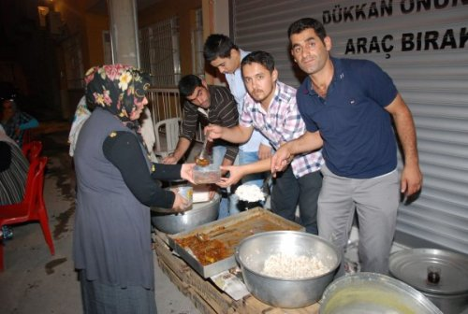
3. Akrabayı Koruyup Gözetmek
Bir başka ayet-i kerime ise akrabayı koruyup gözetmenin önceki ilahi dinlerde de yer aldığını ifade etmektedir: “Hani, biz İsrailoğulları’ndan,
Allah’tan başkasına ibadet etmeyeceksiniz, anne babaya, yakınlara, yetimlere, yoksullara iyilik edeceksiniz, herkese güzel sözler söyleyeceksiniz, namazı kılacaksınız, zekâtı vereceksiniz” diye
söz almıştık…”(Bakara:83)

Slide 50
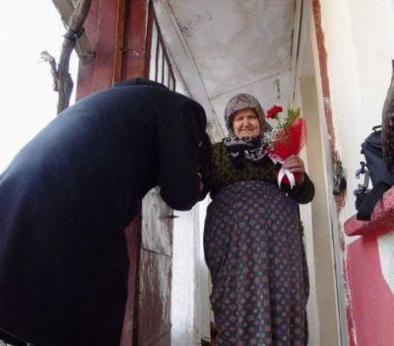
3. Akrabayı Koruyup Gözetmek
Peygamberimiz de akrabaya, muhtaç olsun olmasın, iyilik yapılmasını istemiş ve bunun kişiye iki ayrı sevap kazandıracağını şöyle ifade etmiştir: “…Akrabaya verilen ise iki sadaka sevabı yerine geçer: Biri sadaka sevabı, öteki de akrabayı koruyup gözetme sevabıdır.”

Slide 51
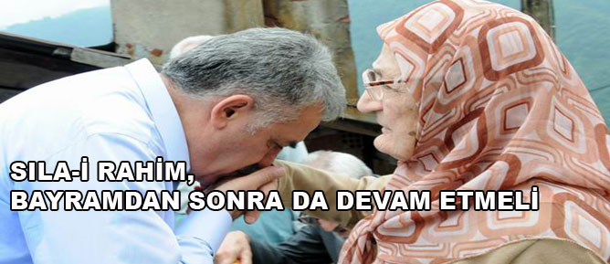
3. Akrabayı Koruyup Gözetmek
Dinimiz hiç kimseye güç ve imkânının üstünde sorumluluk yüklemez. Buna göre akrabalara yardımın ölçüsü kişinin sahip olduğu imkân ve duruma göre değişmektedir. Bu konuda maddi imkânını nasıl kullanması gerektiğini soran bir sahabeye Hz. Peygamber, “Harcamaya kendinden başla. Artanı çoluk çocuğuna sarf et. Ailenden bir şey artarsa, bunu da yakınlarına harca. Bunlardan arta kalanı da sağındaki solundaki komşulara ver!” buyurmuştur.

Slide 52
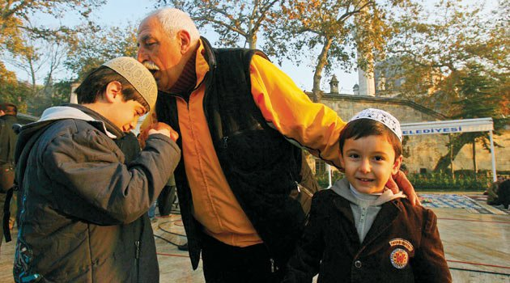
3. Akrabayı Koruyup Gözetmek
Diğer taraftan iyiliğin sadece iyilik karşılığında yapılması doğru değildir. Bu sebeple akrabaya iyilik etmek için onlardan iyilik görmüş olmak gerekmez. Çünkü dinimize göre insanî ilişkilerde, maddi ve manevi çıkarlar değil, Allah rızası gözetilmelidir. Peygamberimiz Allah rızası dışında başka bir düşünceyle akrabaya yardım etmenin gerçek manada koruyup gözetme olmayacağını ifade etmektedir.

Slide 53
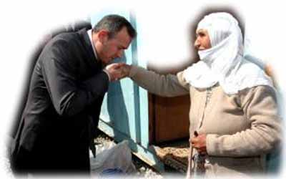
3. Akrabayı Koruyup Gözetmek
Hadis: “Akrabasının yaptığı iyiliğe aynıyla karşılık veren, onları koruyup gözetmiş sayılmaz. Akrabayı koruyup gözeten kişi, kendisiyle alâkayı kestikleri zaman bile, onlara iyilik etmeye devam edendir.”

Slide 54
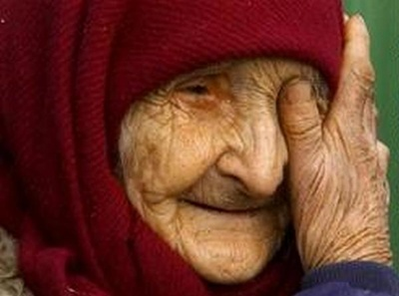
3. Akrabayı Koruyup Gözetmek
Dinimiz toplumsal barışı gerçekleştirecek adımlar atılmasını her zaman teşvik etmektedir. Bu esnada karşılaşılan olumsuz davranışlar sebebiyle yapılan iyiliklerden vazgeçilmesini doğru bulmamaktadır.

Slide 55
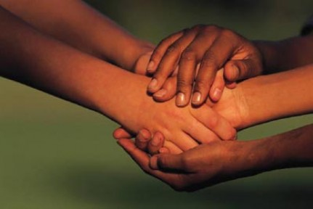
3. Akrabayı Koruyup Gözetmek
Ayet: “İçinizden fazilet ve mal sahipleri, akrabalara, fakirlere ve Allah yolunda hicret edenlere yapageldikleri yardımları esirgemesinler, bağışlasınlar, hoşgörülü davransınlar. Allah’ın sizi affetmesini sevmez misiniz? Allah’ın bağışlaması ve merhameti boldur.” (Nisa:22)

Slide 56

3. Akrabayı Koruyup Gözetmek
Akrabaları Müslüman olmasa bile kişi, onlarla belli bir hukukunun olduğunu unutmamalıdır. Bir ayet-i kerimede Müslüman olmayan anne ve babaya ancak Allah’ı inkâr etmek için zorladıkları takdirde itaat edilmemesi emredilmekte, hemen peşinden de “Onlarla dünyada iyi geçin!” buyrulmaktadır. (Lokman:15)

Slide 57

3. Akrabayı Koruyup Gözetmek
Hz. Ebu Bekir’in kızı Esma şöyle anlatıyor:
İslam’ı kabul etmemiş olan annem Resûlullah zamanında yanıma gelmişti. Peygamberimize:
“Annem beni özleyip gelmiş. Ona ikramda bulunabilir miyim?” diye sordum.
Resûlullah: “Evet, annene iyi davran!” buyurdu.

Slide 58

3. Akrabayı Koruyup Gözetmek
Peygamberimiz, kıymetli eşi Hz. Hatice vefat ettikten sonra onun yakınlarını unutmamıştır. Kendisi, “Ben Hatice’nin sevdiklerini severim.” der, bir koyun kestiğinde bir kısmını Hz. Hatice’nin yakınlarına gönderirdi.

Slide 59

3. Akrabayı Koruyup Gözetmek
Akrabalarımıza karşı yapacağımız iyilikler sadece maddi yardımlarla sınırlı değildir. Beraberliklerimizde tatlı dilli ve güler yüzlü olmak, incitici söz ve davranışlardan kaçınmak da gerekir. Bir sahabe, Peygamberimize gelerek kendisini cennete yaklaştıracak amelin ne olduğunu sormuş, Peygamberimiz de, “Allah’a ibadet eder, ona hiçbir şeyi ortak koşmaz, namazı dosdoğru kılar, zekâtı verir, akrabalarına karşı iyi davranışta bulunursun.” buyurmuştur. Sorusunun cevabını alan kişi dönerken Peygamberimiz, “Eğer bunlara sımsıkı sarılırsa cennete girer.” buyurdu.

Slide 60

3. Akrabayı Koruyup Gözetmek
Toplumun temelini aile oluşturur. Mutlu ve huzurlu aile yuvaları, toplumun güven ve barışı için son derece önemlidir. Hz. Peygamber yakınlarının yuva kurması ile de ilgilenmiş ve onların aile olmaları için gayret göstermiştir. Hz. Peygamber, “Annemden sonra annem.” dediği dadısı Ümmü Eymen’i özgürlüğüne kavuşturmakla kalmamış, aynı zamanda onun Zeyd b. Hârise ile evlenmesine yardımcı olmuştur.

Slide 61

3. Akrabayı Koruyup Gözetmek
Peygamberimiz sütanne, sütbaba ve sütkardeşlerine de her türlü ilgi ve yardımlarını devam ettirmiştir. Peygamberimiz bir gün otururken sütbabası çıkageldi. Resûlullah, hürmeten elbisesinin bir kısmını yere serdi ve onu üzerine oturttu. Az sonra sütannesi geldi. Peygamberimiz bunun için de
elbisenin diğer tarafını serdi. Biraz sonra sütkardeşi geldi. Resûlullah onun için de ayağa kalktı ve onu da önüne oturttu.

Slide 62
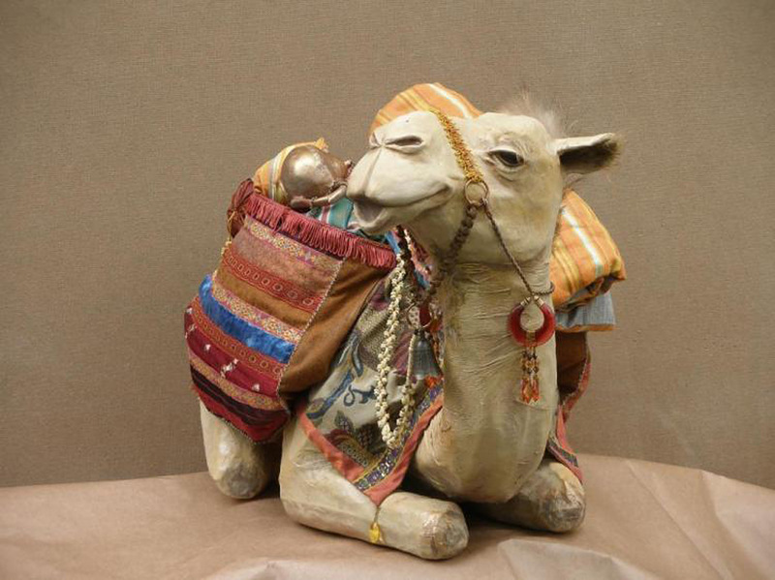
3. Akrabayı Koruyup Gözetmek
Bir başka bilgiye göre, henüz Mekke dönemindeyken sütannesi Halime
yanına geldi, Peygamberimize kıtlık ve kuraklıktan şikâyet etti. Efendimiz
ona kırk koyun ve yiyecek yüklü bir deve vererek onu memleketine gönderdi.

Slide 63

3. Akrabayı Koruyup Gözetmek
Peygamberimiz doğumunda kendisini ilk olarak emziren Süveybe’yi
hiç unutmadı. Mekke’de iken onu ziyaret eder ve ona ikramlarda bulu-
nurdu. Hicret edince Medine’den ona giyecek gönderirdi.

Slide 64

3. Akrabayı Koruyup Gözetmek
Peygamberimiz akrabalarının eğitimi ile de yakından ilgilenir, ayrıca
onlar için dua eder ve Allah’tan iyilik ve güzellikler dilerdi. Bir gün amcası
Abbas’tan oğlu Abdullah’la beraber kendisine uğramalarını istemişti. Abbas ve oğlu Peygamberimizin yanına geldiklerinde Peygamberimiz şöyle dua etti:
“Allah’ım! Abbas’ı ve oğlunu açık ve gizli hiçbir günahın hâriç kalmayacağı mağfiretinle bağışla. Allah’ım! Çocuğuna daha fazla özen göstermesi için ona ikram ve ihsanlarda bulun!”

Slide 65

3. Akrabayı Koruyup Gözetmek
Yine Hz. Peygamber Ümmü Seleme’nin oğlu Ömer’in yemek yerken tabağın her tarafından yediğini görünce, “Yavrum, besmele çek, sağ elinle ve hep önünden ye!” diyerek ona tavsiyede bulunmuştur.48 Peygamber Efendimiz, Medine döneminde her gün sabah namazına giderken kızı
Fatıma ile damadı Ali’nin evlerine uğrar, onları namaza kaldırırdı. Bu hâdise Peygamberimizin, çocuklarının evliliklerinden sonra bile onların eğitimine verdiği önemi ortaya koymaktadır.

Slide 66

3. Akrabayı Koruyup Gözetmek
Akrabalık ilişkilerini anne, baba, amca, dayı gibi yakınların ölümleri hâlinde de kesmemek gerekir. Bir gün Hz. Peygamberin huzuruna bir adam çıkageldi ve: “Ya Resûlullah! Anamla babam öldükten sonra onlara yapabileceğim bir iyilik var mıdır?” diye sordu. Resûlullah şöyle buyurdu:
“Evet, onlara dua eder, günahlarının bağışlanmasını dilersin. Vasiyetlerini yerine getirirsin, akrabasını koruyup gözetirsin, dostlarına da ikramda bulunursun.”

Slide 67

3. Akrabayı Koruyup Gözetmek
Peygamberimiz çok uzak akrabaları bile hatırlamaktan geri kalmamış, insanlar arası münasebetlerde bu durumun ehemmiyetine daima vurgu yapmıştır.

Slide 68

3. Akrabayı Koruyup Gözetmek
Şu hâlde Peygamberimizin akrabalarını sadece ziyaret etmekle kalmadığı, onları imkânı ölçüsünde koruduğu ve gözettiği anlaşılmaktadır. Bizler de onu örnek alarak yakın ve uzak akrabalarımıza karşı aynı yaklaşımı göstermeli ve bu sorumluluğu yüreğimizde hissetmeliyiz.

Slide 69
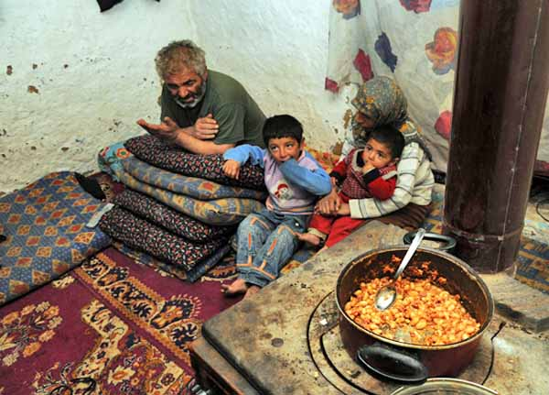
4. Akrabalar Arası Yardımlaşma
Akrabalar arasındaki ilişkilerin sadece ziyaret ve görüşmelerle sınırlı kalmaması gerekir. İmkân ölçüsünde yardımlaşmak, ihtiyaç ve sıkıntıların giderilmesinde el birliği yapmak akrabalık vazifelerimizdendir. Bu konuda pek çok ayet-i kerime akrabalar arasında maddi ve manevi açıdan
yardımlaşmayı tavsiye etmektedir.

Slide 70
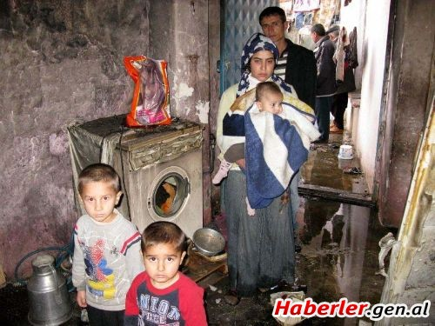
4. Akrabalar Arası Yardımlaşma
Ayet: “Sana (Allah yolunda) ne harcayacaklarını soruyorlar. De ki: Maldan harcadığınız şey, anne, baba, yakınlar, yetimler, fakirler ve yolcular için olmalıdır.” (Bakara:215)

Slide 71

4. Akrabalar Arası Yardımlaşma
Peygamberimiz, çocukluğundan itibaren akrabalarına yardımdan geri durmamıştır. Amcası Ebu Talip ve Zübeyr’in ticari faaliyetlerine katılmış, onlarla Suriye, Bahreyn Umman bölgelerine gitmiştir. Gerek bu ticari yolculuklarda gerekse buralardan alınan malların Mekke pazarında satılmasında amcalarına yardım etmiştir. Böylece aile bütçesine de maddi katkılarda bulunmuştur. Yine bu gaye ile ailesinin hayvanlarını otlatmış, ayrıca çobanlıktan aldığı ücretle amcası Ebu Talip’e yardımcı olmuştur.

Slide 72
4. Akrabalar Arası Yardımlaşma
Hz. Peygamberin amcası Ebu Talip’e olan yardımı, sonraki yıllarda da devam etmiştir. Ebu Talip, kalabalık bir aile reisi olması nedeniyle geçim sıkıntısı çekmekteydi. Ayrıca Mekke’de de kıtlık yaşanmaktaydı. Hz. Peygamber küçük yaşlardan beri desteğini gördüğü amcası Ebu Talip’e yardım elini uzatmak ve geçim sıkıntısını biraz olsun azaltmak istedi. Bu amaçla diğer amcası Abbas’a Ebu Talip’in oğullarından birer tanesinin bakımını üzerlerine almayı teklif etti. Teklife sıcak bakan amcasıyla beraber Ebu Talip’e gittiler ve durumu anlattılar. Ebu Talip de bu fikri onaylayınca Hz. Peygamber Hz. Ali’nin, Abbas da Cafer’in bakımını üstlendi.54 Böylece Hz. Ali küçük yaşlardan itibaren Peygamberimizin terbiyesi altında yetişme şerefine ulaşmıştır.

Slide 73

4. Akrabalar Arası Yardımlaşma
Bilindiği gibi Hz. Peygamber İslam’a ilk önce yakın akrabalarını davet etmişti. Çünkü öncelikle yakın çevresinin desteğini almadan diğer insanlara ulaşması zor olabilirdi. “Sen, en yakın akrabanı uyar!” ayeti inince Resûlullah, Mekke’de Safa tepesine çıkmış ve Kureyş’in ileri gelenlerini çağırarak onlara İslam’ı tebliğ etmişti.

Slide 74

4. Akrabalar Arası Yardımlaşma
Hz. Peygamberin, ilk vahyin ardından başlayan zorlu süreçte bazı akrabalarının desteğini de almıştır. Kendisine inanmaları için halalarının evine gelmiş, halaları ona kızmak şöyle dursun, aile mensupları arasında
düzenleyeceği davet toplantısına amcası Ebu Leheb’i çağırmasını da tavsiye etmişlerdir. Hz. Peygamber akrabalarını yemeğe davet etti. Sonra onlardan kendisini himaye etmelerini istedi. Karşı olan kimseler söz aldılar. Amcası Ebu Talip ile halası Safiyye onu Ebu Leheb’e karşı savundular. Halaları daha sonra Ebu Leheb’le konuştular fakat Hz. Muhammed’in (s.a.v.) gerçekten peygamber olduğuna onu ikna edemediler.

Slide 75

4. Akrabalar Arası Yardımlaşma
İslam’ı ilk tebliğ ettiği sıralarda Hz. Peygambere yardımcı olanların başında yine bazı akrabaları geliyordu. Hz. Peygamber kabilelerin kaldıkları yerlere giderken çoğu zaman yanında Hz. Ebu Bekir, bazen Hz. Ali bazen de henüz iman etmemiş olmasına rağmen amcası Abbas da bulunuyordu. Hz. Peygamberin, Taif’e gidişi de annesinin amcaları olan akrabalarından destek ve yardım almaya yönelikti. Yine oraya giderken de yanında azatlısı Zeyd b. Hârise bulunmaktaydı.

Slide 76

4. Akrabalar Arası Yardımlaşma
Aynı şekilde amcası Ebu Talip, Mekkelilerin baskı ve zulümlerine karşı onu korumuştur. Hz. Hamza Peygamber Efendimize yaptığı eziyetlerden dolayı Ebu Cehil’e karşı koymuş ve bu sırada Müslüman olmuştur. Diğer amcası Abbas daha sonra Müslüman olsa da her zaman Hz. Peygamberin yanında bulunmuştur.

Slide 77

4. Akrabalar Arası Yardımlaşma
Hz. Peygamber yakınlarının kendisine olan yardımlarını her zaman şükranla anmıştır. Hz. Hatice’nin kız kardeşi Hâle’yi görünce, vefat eden eşi Hz. Hatice’yi hatırlamıştı. Bu durumdan yakınan Hz. Aişe’ye Hz. Peygamber şöyle dedi: “Halk bana inanmazken o inandı. Herkes bana
yalancı derken o doğru söylediğimi kabul etti. Kimse bana bir şey vermezken o beni malıyla destekledi. Ve Allah (c.c.) bana ondan çocuklar ihsan etti.”

Slide 78

4. Akrabalar Arası Yardımlaşma
Hz. Peygamber aile işlerinde de görev alır, böylece başta eşi olmak üzere aile fertlerinin işlerini kolaylaştırırdı. Mutfak işlerinde Hz. Aişe’ye yardımcı olduğu ifade edilmektedir. Yine avlusundaki hayvanların sütünü sağdığı da olurdu. Bir seferinde Hz. Aişe’ye, “Allah’ın Resûlü evde ne yapardı?” diye sorulmuş, o da “O, evinde ailesinin işleriyle meşgul olurdu, ezanı duyunca da mescide giderdi.” demiştir.

Slide 79

4. Akrabalar Arası Yardımlaşma
Sonuç olarak Hz. Peygamber akrabalarla ilişkilerini sadece ziyaret ve görüşmelerle sınırlı tutmamış, onlara maddi ve manevi her türlü yardımını yapmış, aynı zamanda bazı akrabalarının da yardım ve desteğini görmüştür.

Slide 80
Teşekkürler

Slide 81

Kurbanın eti üçe bölünür
Fakirlere
Akraba ve tanıdıklara
Kendimize

